Slide 1


Miguel Ángel Romalde Dorado
Grado De Ingeniería Informática Del Software

Slide 2
ÍNDICE
Motivación y objetivo
Estimación del tiempo
Costes
Alcance del proyecto
Estudio tecnológico
Decisión de tecnologías
Aplicación
Conclusión y trabajo futuro

Slide 3



Motivación y objetivo
Aprendizaje de tecnologías
Estudio de tecnologías
Creación de la aplicación Banco VVBA

Slide 4
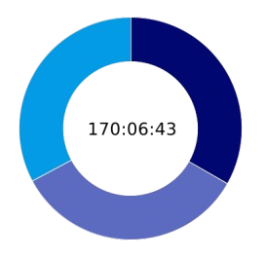
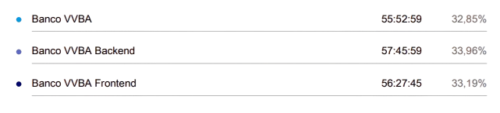

Estimación del tiempo

Slide 5
Costes
1532,34€ / mes
Desarrollo + Contingencia
5746,28€
15 semanas

Slide 6
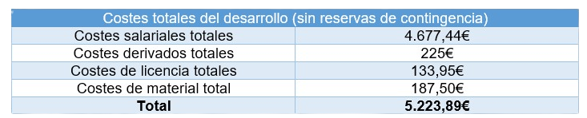
Costes
Reservas de contingencia 10%= 522,39
Costes totales del proyecto = 5.223,89 + 522,39 = 5.746,28

Slide 7
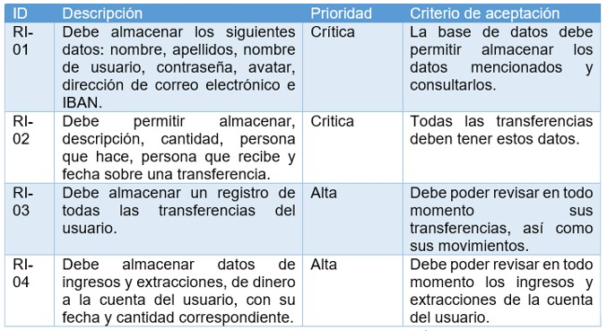
Alcance del proyecto
Requisitos de información

Slide 8
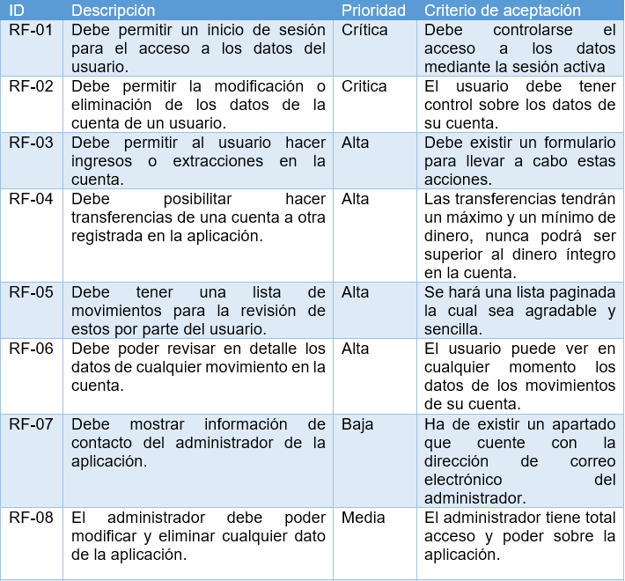
Alcance del proyecto
Requisitos funcionales

Slide 9
Alcance del proyecto
Requisitos no funcionales

Slide 10








ESTUDIO TECNOLÓGICO
PREACT
EMBER. JS
REACT
VUE. JS
BACKBONE. JS
FRONT-END
SVELTE
ANGULAR

Slide 11


ESTUDIO TECNOLÓGICO
REACT
EMBER. JS
FRONT-END
VUE. JS
BACKBONE. JS
SVELTE
ANGULAR
PREACT

Slide 12








ESTUDIO TECNOLÓGICO
NODE.JS
SPRING BOOT
BACK-END
DJANGO
RUBY ON RAILS
EXPRESS. JS
FLASK
ASP. NET CORE

Slide 13





ESTUDIO TECNOLÓGICO
NODE.JS
SPRING BOOT
BACK-END
DJANGO
RUBY ON RAILS
EXPRESS. JS
ASP. NET CORE
FLASK

Slide 14
Decisión de tecnologías
ANGULAR
ASP. NET CORE
Propio aprendizaje.
Aprendizaje profundo sobre MVC e integración con el sistema .NET.
Mayor número de ofertas de trabajo.

